Slide 1
Изображение пространственных фигур

Slide 2
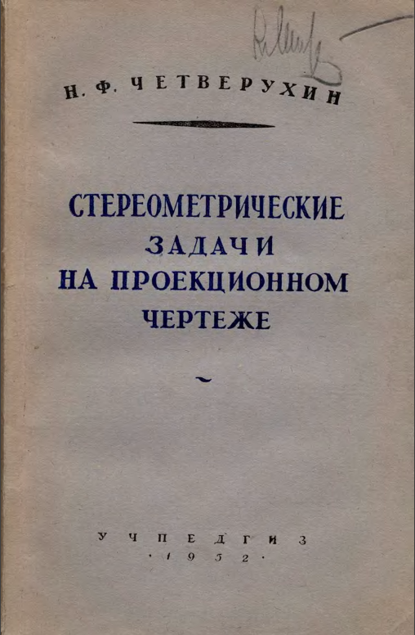
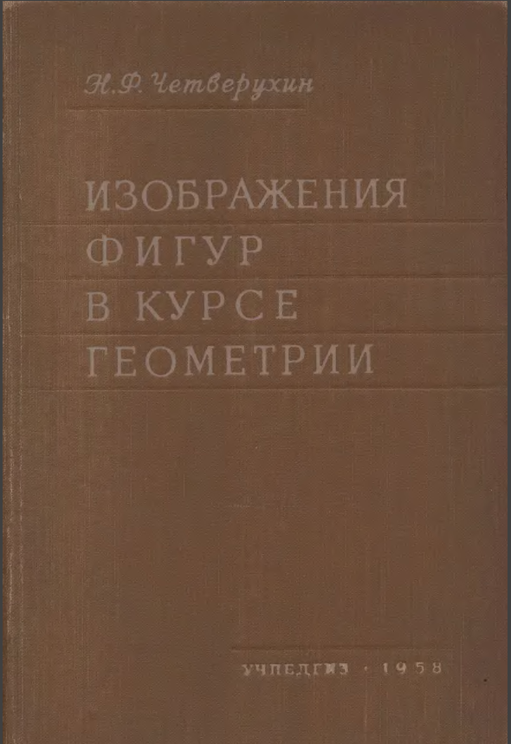
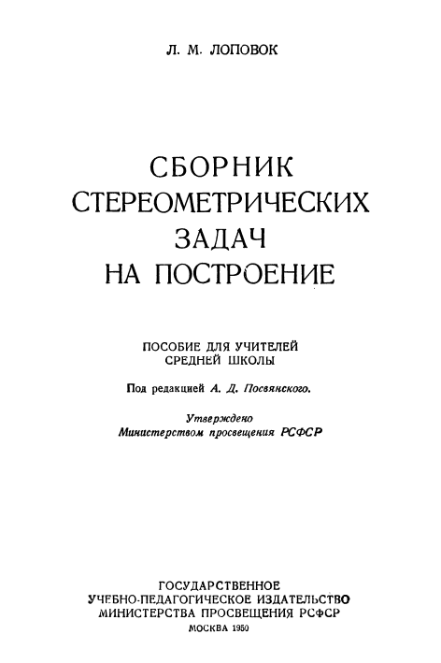
Литература

Slide 3
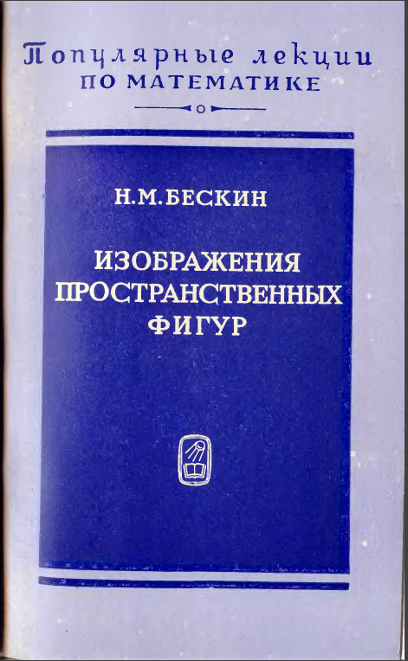
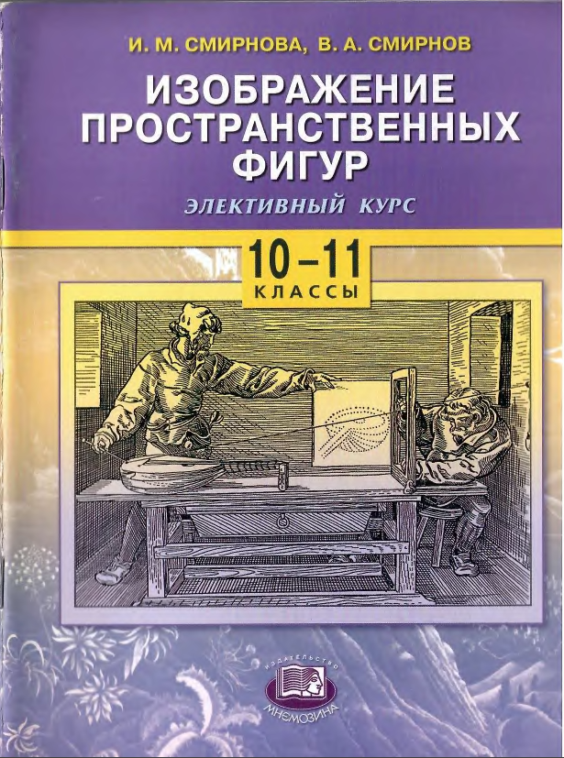

Slide 4
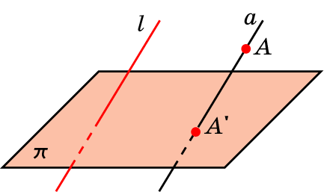
Параллельное проектирование.
Пусть π - некоторая плоскость, l - пересекающая ее прямая. Через произвольную точку A, не принадлежащую прямой l, проведем прямую, параллельную прямой l. Точка пересечения этой прямой с плоскостью π называется параллельной проекцией точки A на плоскость π в направлении прямой l. Обозначим ее A'. Если точка A принадлежит прямой l, то параллельной проекцией A на плоскость π считается точка пересечения прямой l с плоскостью π.
Таким образом, каждой точке A пространства сопоставляется ее проекция A' на плоскость π. Это соответствие называется параллельным проектированием на плоскость π в направлении прямой l.

Slide 5
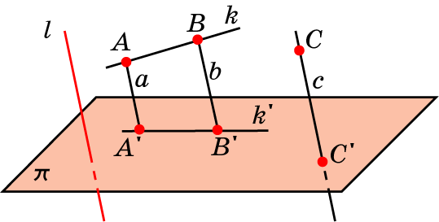
Свойство 1
Если прямая параллельна или совпадает с прямой l, то ее проекцией в направлении этой прямой является точка. Если прямая не параллельна и не совпадает с прямой l, то ее проекцией является прямая.

Slide 6
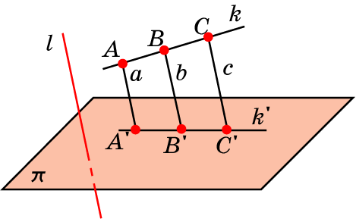
Свойство 2
Параллельное проектирование сохраняет отношение длин отрезков, лежащих на одной прямой. В частности, при параллельном проектировании середина отрезка переходит в середину соответствующего отрезка.

Slide 7
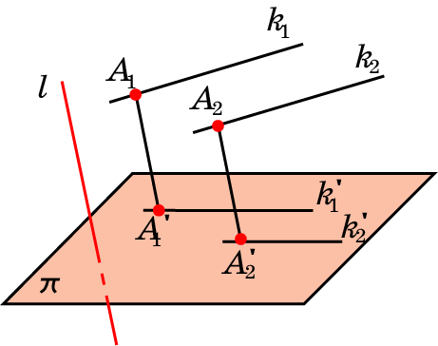
Свойство 3
Если две параллельные прямые не параллельны прямой l, то их проекциями в направлении l являются две параллельные прямые или одна прямая.

Slide 8
Упражнения
1. В каком случае параллельной проекцией прямой будет точка?
Ответ: Если прямая параллельна направлению проектирования.

Slide 9
2. Сколько точек может получиться при параллельном проектировании трех различных точек пространства?
Ответ: Три, или две, или одна.

Slide 10
3. Какие фигуры могут служить параллельными проекциями двух пересекающихся прямых?
Ответ: Две пересекающиеся прямые или одна прямая.

Slide 11
4. В каком случае параллельной проекцией двух параллельных прямых является одна прямая?
Ответ: Если они лежат в плоскости, параллельной направлению проектирования, но не параллельны ему.

Slide 12
5. В каком случае параллельной проекцией двух параллельных прямых являются две точки?
Ответ: Если они параллельны направлению проектирования.

Slide 13
6. Какие фигуры могут быть параллельными проекциями двух скрещивающихся прямых?
Ответ: Пересекающиеся прямые, параллельные прямые, прямая и точка.

Slide 14
7. Как должны быть расположены прямая и точка, чтобы они проектировались на плоскость в прямую и точку, принадлежащую этой прямой?
Ответ: Прямая не параллельна направлению проектирования, и через эту прямую и данную точку проходит плоскость, параллельная направлению проектирования.

Slide 15
8. Как должны быть расположены две прямые, чтобы они проектировались на плоскость в прямую и точку, принадлежащую этой прямой?
Ответ: Пересекаться и одна из них параллельна направлению проектирования.

Slide 16
9. Как должны быть расположены две прямые, чтобы они проектировались на плоскость в прямую и точку, не принадлежащую этой прямой?
Ответ: Скрещиваться и одна из них параллельна направлению проектирования.

Slide 17
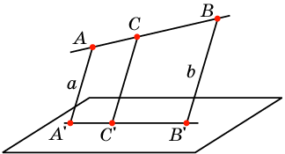
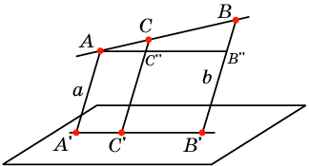
10*.Точки A’, B’ являются параллельными проекциями точек A, B. AA’ = a, BB’ = b. Точка C делит отрезок AB в отношении m : n. Найдите расстояние между точкой C и ее проекцией C’.
Решение. Через точку A проведем прямую AB”, параллельную A’B’. Треугольник ACC” подобен треугольнику ABB”. Коэффициент подобия равен m:(n+m). Так как BB” = b – a, то CC”= (b-a)m:(n+m).
Следовательно, СС’ =

Slide 18
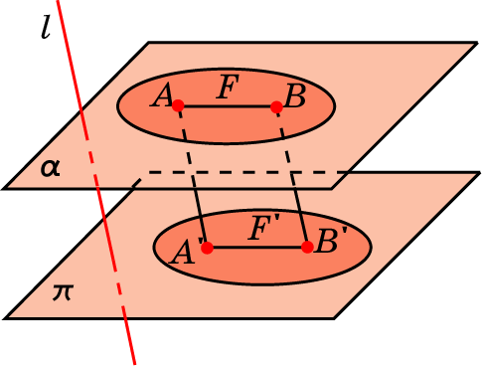
Теорема
Если плоская фигура F лежит в плоскости, параллельной плоскости проектирования π, то ее проекция F’ на эту плоскость будет равна фигуре F.

Slide 19
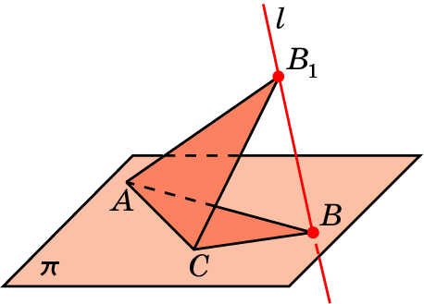
Упражнения
11. Каким треугольником может быть параллельная проекция правильного треугольника?
Ответ. Треугольником произвольной формы. Действительно, пусть дан произвольный треугольник ABC в плоскости π. Построим на одной из его сторон. например, AC равносторонний треугольник AB₁C так, чтобы точка B₁ не принадлежала плоскости π. Обозначим через l прямую, проходящую через точки B₁ и B. Тогда ясно, что треугольник ABC является параллельной проекцией треугольника AB₁C на плоскость π в направлении прямой l.
Аналогично, параллельной проекцией прямоугольного треугольника может быть треугольник произвольной формы.

Slide 20
12. Какой фигурой может быть параллельная проекция прямоугольника?
Ответ: Параллелограммом или отрезком.

Slide 21
13. Может ли параллельной проекцией прямоугольника быть: а) квадрат; б) параллелограмм; в) ромб; г) трапеция?
Ответ: а), б), в) Да; г) нет.

Slide 22
14. Верно ли, что проекцией ромба, если он не проектируется в отрезок, будет ромб?
Ответ: Нет.

Slide 23
15. Параллельной проекцией каких фигур может быть квадрат?
Ответ: Параллелограммов.

Slide 24
16. В какую фигуру может проектироваться трапеция?
Ответ: Трапецию или отрезок.

Slide 25
17. Верно ли, что при параллельном проектировании треугольника: а) медианы проектируются в медианы; б) высоты проектируются в высоты; в) биссектрисы проектируются в биссектрисы?
Ответ: а) Да; б), в) нет.

Slide 26
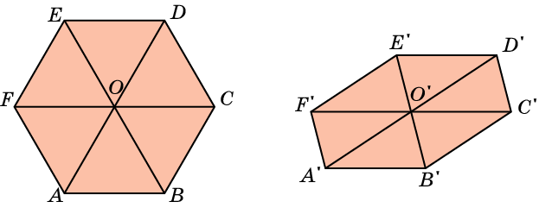
Изображение правильного шестиугольника
Пусть ABCDEF – правильный шестиугольник, O – его центр. Выберем какой-нибудь треугольник, например, AOB. Его параллельной проекцией может быть треугольник A’O’B’ произвольной формы. Далее отложим O’D’ = A’O’ и O’E’ = B’O’. Теперь из точек A’ и D’ проведем прямые, параллельные прямой B’O’; из точек B’ и E’ проведем прямые, параллельные прямой A’O’. Точки пересечения соответствующих прямых обозначим F’ и C’. Шестиугольник A’B’C’D’E’F’ и будет искомой параллельной проекцией правильного шестиугольника ABCDEF.

Slide 27
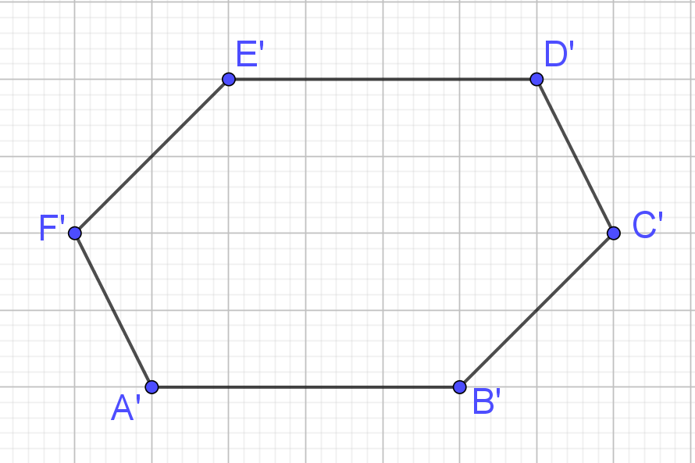
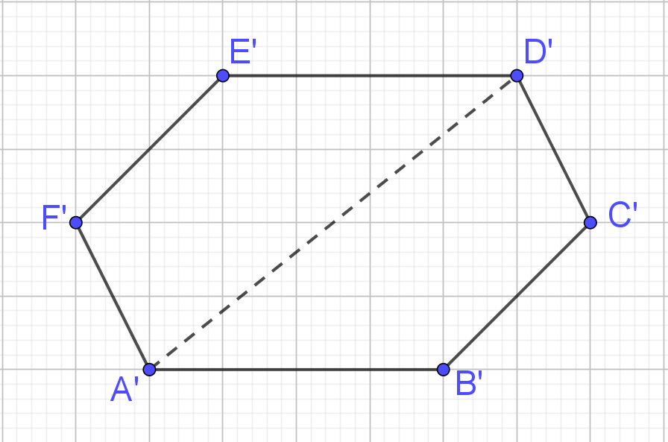
18. Является ли шестиугольник, изображённый на рисунке, параллельной проекцией правильного шестиугольника?
Ответ. Нет. Диагональ A’D’ должна быть параллельна стороне B’C’.

Slide 28
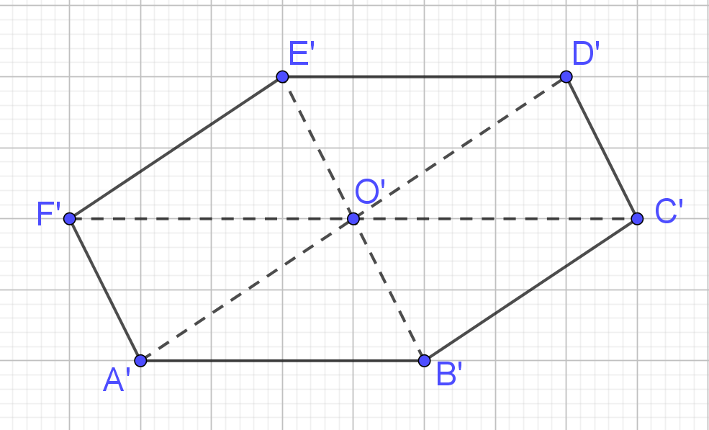
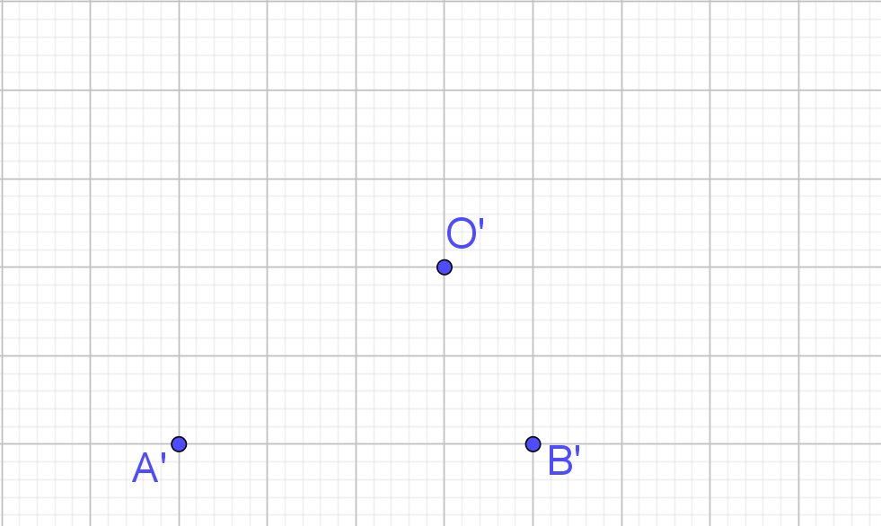
19. На рисунке даны параллельные проекции A’, B’, O’ вершин A, B правильного шестиугольника ABCDEF и его центра O Изобразите всю параллельную проекцию этого шестиугольника.
Ответ.

Slide 29
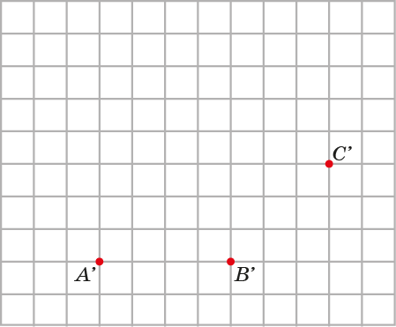
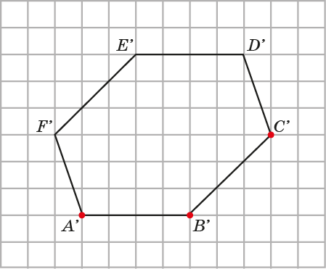
20. На рисунке даны параллельные проекции A’, B’, C’ вершин A, B, C правильного шестиугольника ABCDEF. Изобразите всю параллельную проекцию этого шестиугольника.
Ответ.

Slide 30
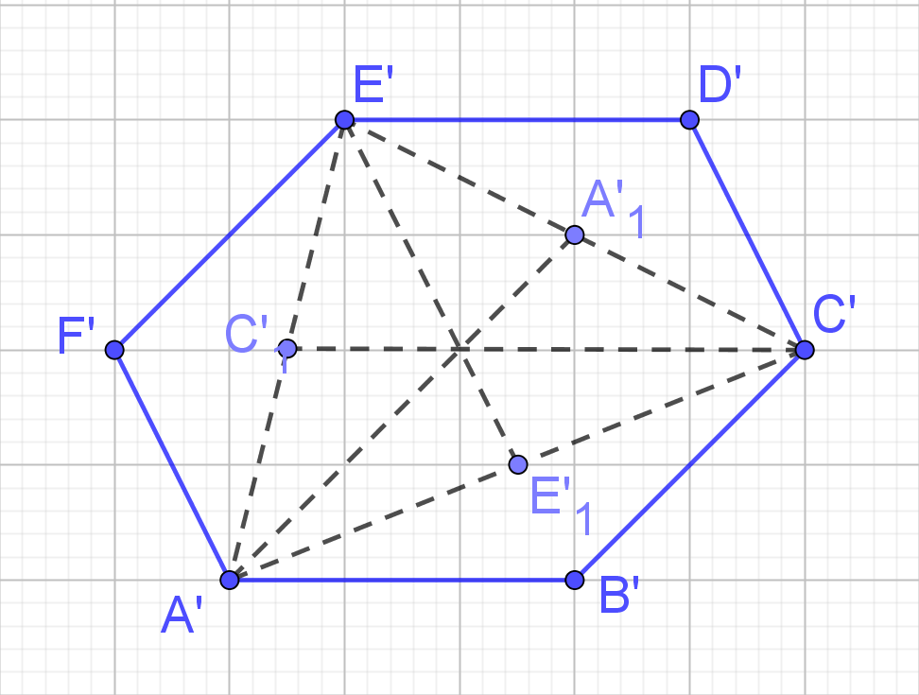
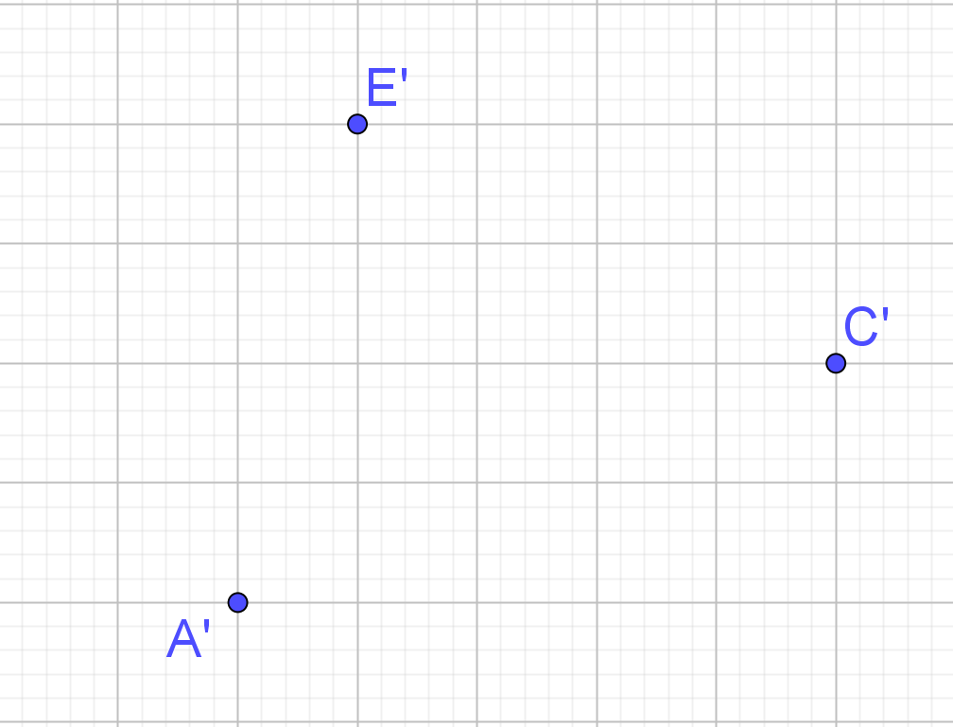
21. На рисунке даны параллельные проекции A’, C’, E’ вершин A, C, E правильного шестиугольника ABCDEF. Изобразите всю параллельную проекцию этого шестиугольника.
Ответ.

Slide 31
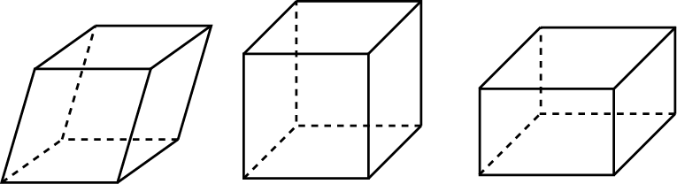
Параллелепипед
Изображение параллелепипеда строится, исходя из того, что все его грани параллелограммы и, следовательно, изображаются параллелограммами.
При изображении куба плоскость изображений обычно выбирается параллельной одной из его граней. В этом случае две грани куба, параллельные плоскости изображений (передняя и задняя), изображаются равными квадратами. Остальные грани куба изображаются параллелограммами. Аналогичным образом изображается прямоугольный параллелепипед.

Slide 32
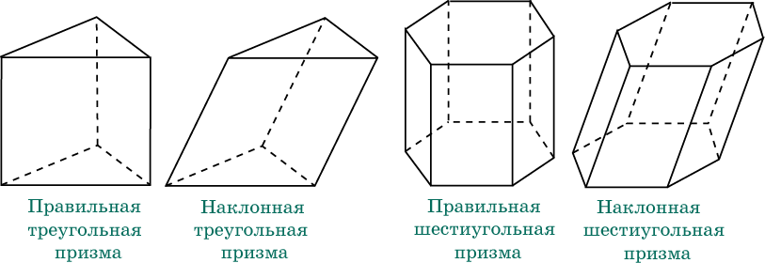
Призма
Для того чтобы построить параллельную проекцию призмы, достаточно построить многоугольник, изображающий ее основание. Затем из вершин многоугольника провести прямые, параллельные некоторой фиксированной прямой, и отложить на них равные отрезки. Соединяя концы этих отрезков, получим многоугольник, являющийся изображением второго основания призмы.

Slide 33
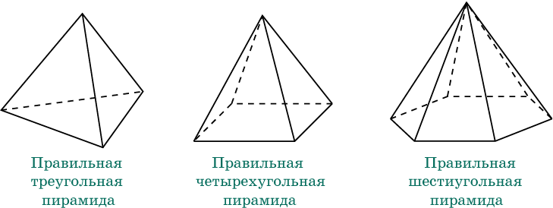
Пирамида
Для того чтобы построить параллельную проекцию пирамиды, достаточно построить многоугольник, изображающий ее основание. Затем выбрать какую-нибудь точку, которая будет изображать вершину пирамиды, и соединить ее с вершинами многоугольника. Полученные отрезки будут изображать боковые ребра пирамиды.

Slide 34
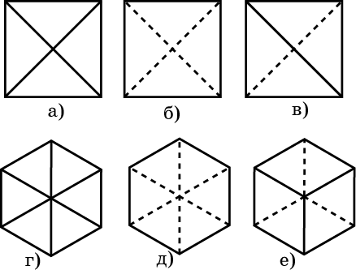
Упражнения
1. Параллельными проекциями каких многогранников являются фигуры, изображенные на рисунке?
Ответ: а) 4-я пирамида;
б) 4-я пирамида;
в) тетраэдр;
г) 6-я пирамида;
д) 6-я пирамида;
е) параллелепипед.

Slide 35
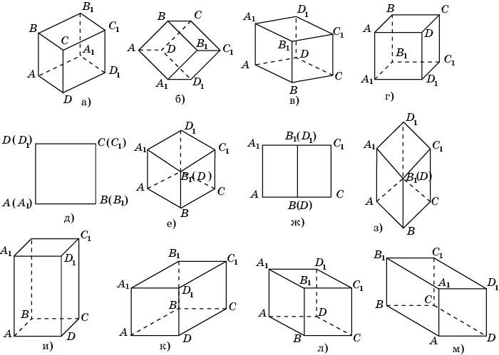
2. Укажите изображения куба: 1) грань которого параллельна плоскости изображений; 2) грани которого не параллельны плоскости изображений.
Ответ:
1) б, г, д, к, л, м;
2) а, в, е, ж, з, и.

Slide 36
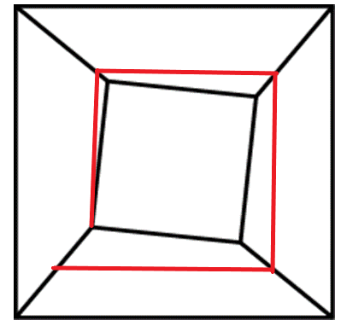
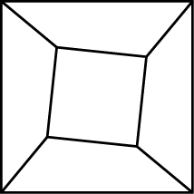
3. Возможен ли многогранник, параллельная проекция которого показана на рисунке?
Ответ: Нет.

Slide 37
Невозможные объекты
Плоское изображение, подчиняясь определенным законам, способно передать впечатление о трехмерном предмете. Однако при этом могут возникать иллюзии.
В живописи существует целое направление, которое называется импоссибилизм (impossibility - невозможность) - изображение невозможных фигур, парадоксов.
Здесь мы представим гравюры голландского художника М. Эшера (1898 – 1972) "Бельведер", "Водопад", "Поднимаясь и опускаясь», а также рисунки современного шведского архитектора О. Рутерсварда, посвятившего невозможным объектам серию своих художественных работ.

Slide 38
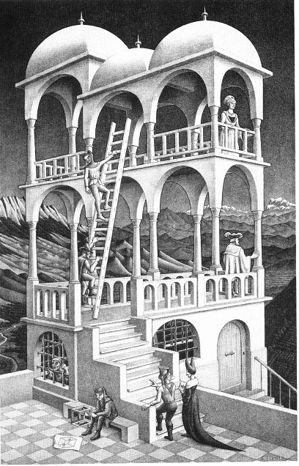
Бельведер

Slide 39
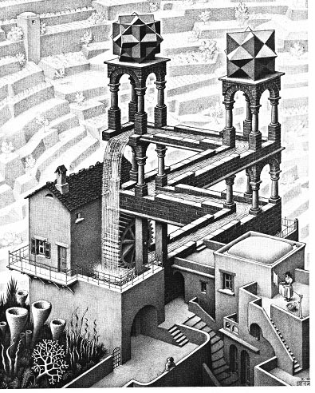
Водопад

Slide 40
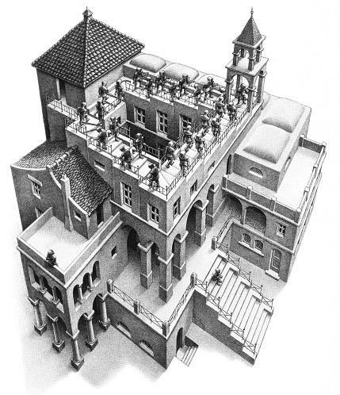
Поднимаясь и опускаясь

Slide 41
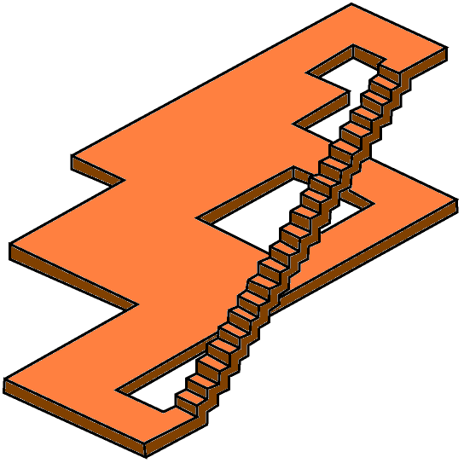
Невозможные объекты 1

Slide 42
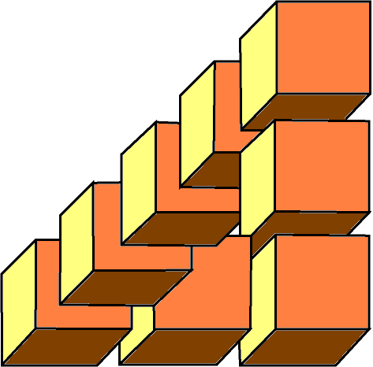
Невозможные объекты 2

Slide 43
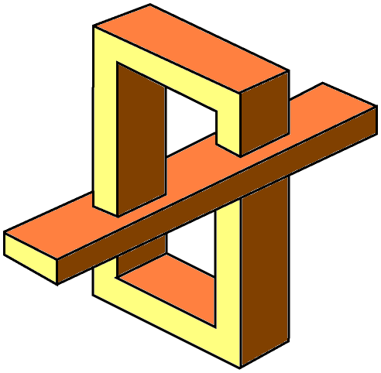
Невозможные объекты 3

Slide 44
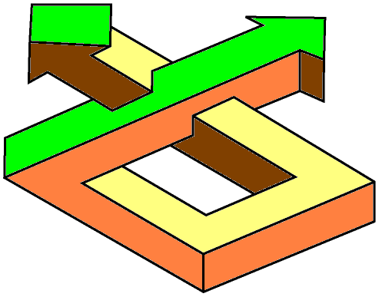
Невозможные объекты 4

Slide 45
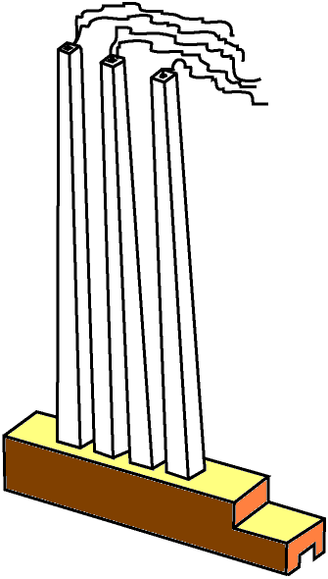
Невозможные объекты 5

Slide 46
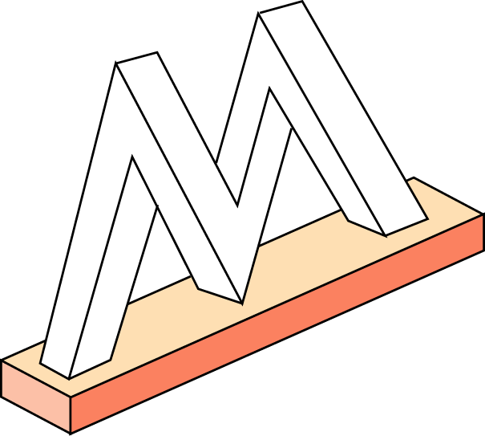
Невозможные объекты 6

Slide 47
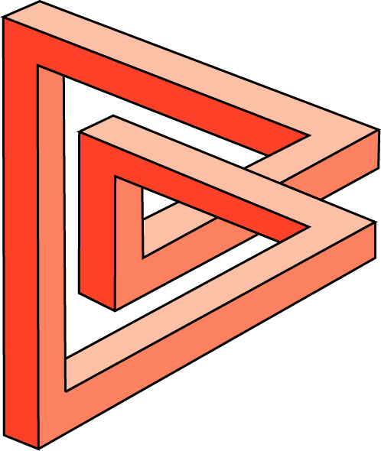
Невозможные объекты 7

Slide 48
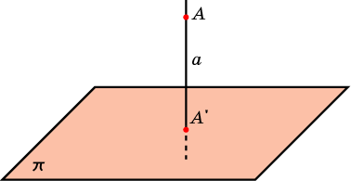
ОРТОГОНАЛЬНОЕ ПРОЕКТИРОВАНИЕ
Пусть дана плоскость π и точка A пространства. Через точку A проведем прямую a, перпендикулярную плоскости π. Точку пересечения прямой a с плоскостью π обозначим A’. Она называется ортогональной проекцией точки A на плоскость π.
Соответствие, при котором точкам A пространства сопоставляются их ортогональные проекции A’, называется ортогональным проектированием на плоскость π.
Notes:
В режиме слайдов ответ появляется после кликанья мышкой.

Slide 49
Поскольку ортогональное проектирование является частным случаем параллельного проектирования, для него справедливы все рассмотренные выше свойства параллельного проектирования. В частности, имеет место следующее свойство.
Свойство. Ортогональное проектирование сохраняет отношение длин отрезков, лежащих на одной прямой. В частности, при ортогональном проектировании середина отрезка переходит в середину соответствующего отрезка.
Notes:
В режиме слайдов ответ появляется после кликанья мышкой.

Slide 50
Упражнения
1. В каком случае ортогональной проекцией прямой будет точка?
Ответ: Если прямая перпендикулярна плоскости проектирования.

Slide 51
2. Может ли ортогональной проекцией отрезка быть отрезок: а) меньшей; б) большей длины?
Ответ: а) Да; б) нет.

Slide 52
3. Может ли ортогональной проекцией угла быть угол: а) меньшей; б) большей величины?
Ответ: а), б) Да.

Slide 53
4. Ортогональная проекция отрезка равна самому отрезку. Верно ли, что этот отрезок параллелен плоскости проектирования?
Ответ: Да.

Slide 54
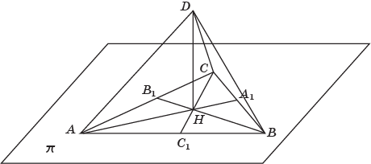
Теорема. Если в трёхгранном угле DABC плоские углы при вершине D равны 90°, то ортогональная проекция вершины D на плоскость ABC совпадает с ортоцентром H (точка пересечения высот) треугольника ABC.
Действительно, прямая DC перпендикулярна прямым DA и DB. Следовательно, она перпендикулярна плоскости грани DAB, значит, перпендикулярна прямой AB. Прямая DH перпендикулярна плоскости основания ABC и, следовательно, перпендикулярна AB.
Таким образом, прямая AB перпендикулярна прямым DC и DH. Следовательно, AB перпендикулярна плоскости DCH, значит, перпендикулярна прямой СH, лежащей в этой плоскости. Аналогично показывается, что AC перпендикулярна BH, BC перпендикулярна AH.
Notes:
В режиме слайдов ответ появляется после кликанья мышкой.

Slide 55
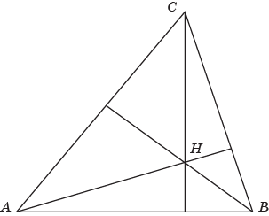
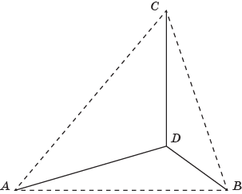
Следствие. Для построения изображения в ортогональной проекции трёхгранного угла с прямыми плоскими углами достаточно построить произвольный остроугольный треугольник ABC и провести в нём высоты, пересекающиеся в точке H. Лучи HA, HB, HC будут изображать рёбра трёхгранного угла.
Заметим, что любые лучи DA, DB, DC, образующие тупые углы, являются изображением рёбер трёхгранного угла с прямыми плоскими углами.
Notes:
В режиме слайдов ответ появляется после кликанья мышкой.

Slide 56
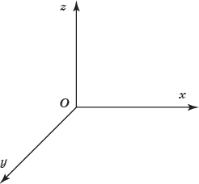
В какой проекции изображены оси координат, приведённые на рисунке?
Ответ. Параллельной.
Notes:
В режиме слайдов ответ появляется после кликанья мышкой.

Slide 57
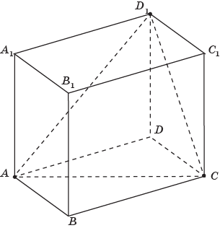
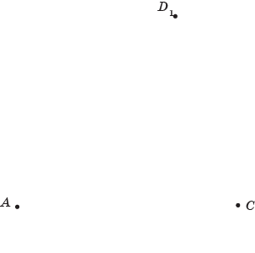
Следствие. Если даны изображения A, C и D₁ вершин прямоугольного параллелепипеда, то изображение вершины D будет точкой пересечения высот треугольника ACD₁. Соединяя точку D с точками A, C и D₁, построим изображения трёх ребер параллелепипеда. Проводя отрезки, параллельные построенным, получим изображения остальных ребер параллелепипеда.
Notes:
В режиме слайдов ответ появляется после кликанья мышкой.

Slide 58
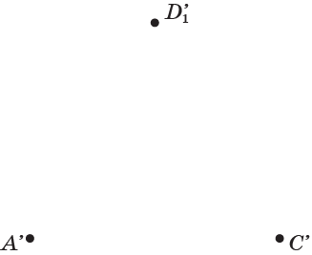
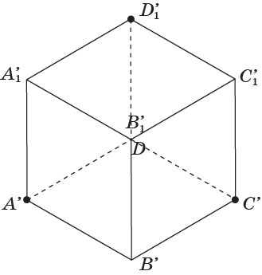
Ортогональной проекцией вершин A, C и D₁ куба являются вершины равностороннего треугольника. Изобразите всю ортогональную проекцию куба.
Notes:
В режиме слайдов ответ появляется после кликанья мышкой.

Slide 59
Какая фигура является ортогональной проекцией куба на плоскость, параллельную плоскости его грани?
Ответ. Квадрат.
Notes:
В режиме слайдов ответ появляется после кликанья мышкой.

Slide 60
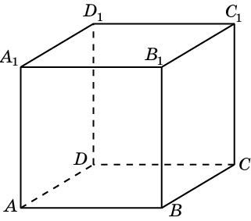
Является ли ортогональной проекцией куба проекция, изображённая на рисунке?
Ответ. Нет. Из того, что ортогональной проекцией грани куба является квадрат следует, что плоскость проектирования параллельна плоскости этой грани. В этом случае ортогональной проекцией куба должен быть квадрат.
Notes:
В режиме слайдов ответ появляется после кликанья мышкой.

Slide 61
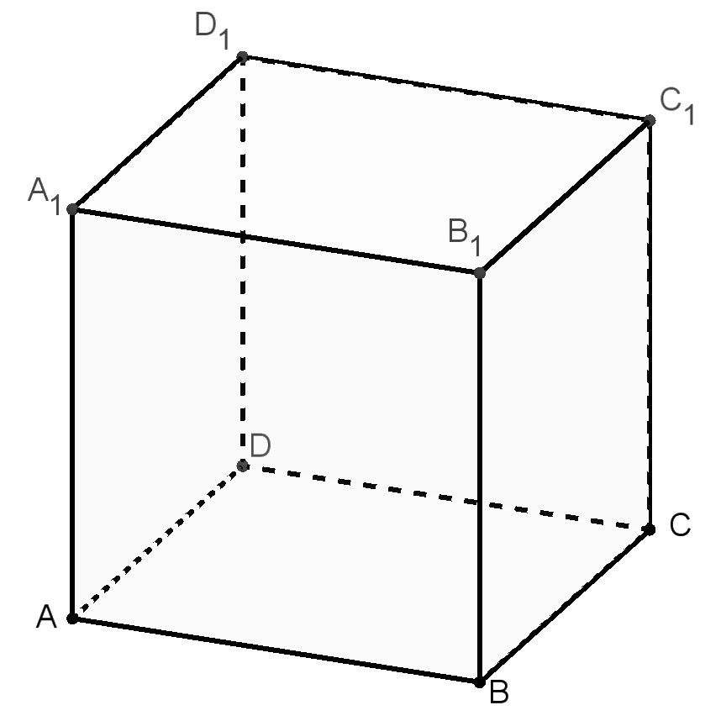
Ортогональная проекция куба изображена на рисунке.
Notes:
В режиме слайдов ответ появляется после кликанья мышкой.

Slide 62


Является ли ортогональной проекцией правильной четырёхугольной пирамиды проекция, изображённая на рисунке?
Ответ. Нет.
Notes:
В режиме слайдов ответ появляется после кликанья мышкой.

Slide 63

Ортогональная проекция правильной четырёхугольной пирамиды изображена на рисунке.
Notes:
В режиме слайдов ответ появляется после кликанья мышкой.

Slide 64


Является ли ортогональной проекцией правильной шестиугольной призмы проекция, изображённая на рисунке?
Ответ. Нет.
Notes:
В режиме слайдов ответ появляется после кликанья мышкой.

Slide 65

Ортогональная проекция правильной шестиугольной призмы изображена на рисунке.
Notes:
В режиме слайдов ответ появляется после кликанья мышкой.

Slide 66

ЦЕНТРАЛЬНОЕ ПРОЕКТИРОВАНИЕ
(ПЕРСПЕКТИВА)
Наряду с параллельным и ортогональным проектированиями, применяемыми в геометрии для изображения пространственных фигур, большое значение для человека имеет, так называемое, центральное проектирование, используемое в живописи, фотографии и т.д. Само восприятие человеком окружающих предметов посредством зрения осуществляется по законам центрального проектирования.
Пусть π - некоторая плоскость, S - не принадлежащая ей точка, центр проектирования. Для точки A пространства проведем прямую a, соединяющую эту точку с точкой S. Точка пересечения этой прямой с плоскостью π называется центральной проекцией точки A на плоскость π. Обозначим ее A'. Соответствие, при котором точкам A пространства сопоставляются их центральные проекции A', называется центральным проектированием или перспективой.

Slide 67

Упражнение 1
Для всех ли точек пространства существует центральная проекция? Для каких точек она не существует?
Ответ: Нет. Она не существует для точек плоскости, проходящей через центр проектирования и параллельной плоскости проектирования.
Notes:
В режиме слайдов ответ появляется после кликанья мышкой

Slide 68

Упражнение 2
Могут ли при центральном проектировании параллельные прямые перейти в пересекающиеся?
Ответ: Да.
Notes:
В режиме слайдов ответ появляется после кликанья мышкой

Slide 69

СВОЙСТВА
Если фигура Ф лежит в плоскости α, не проходящей через центр проектирования S, и параллельной плоскости проектирования π, то ее проекцией является фигура Ф’, подобная Ф, и коэффициент подобия равен отношению расстояний от центра проектирования S до плоскостей π и α.

Slide 70

Перспектива 1
Центральное проектирование плоской фигуры Ф на плоскость, находящуюся между плоскостью фигуры Ф и центром проектирования S.

Slide 71

Перспектива 2
Центральное проектирование плоской фигуры Ф в случае, когда центр проектирования S расположен между плоскостью фигуры Ф и плоскостью проектирования.

Slide 72

Перспектива 3
Центральное проектирование плоской фигуры Ф в случае, когда плоскость фигуры Ф расположена между плоскостью плоскостью проектирования и центром проектирования S.

Slide 73

Куб 1
Центральная проекция куба на плоскость, параллельную плоскости грани куба.

Slide 74

Куб 2
Центральная проекция куба на плоскость, параллельную ребру куба.

Slide 75

Куб 3
Центральная проекция куба в общем случае.

Slide 76


Дорисуйте центральную проекцию куба ABCDA₁B₁C₁D₁ на плоскость, параллельную плоскости грани ABB₁A₁.
Ответ.
Notes:
В режиме слайдов ответ появляется после кликанья мышкой

Slide 77
Расстояние от центра проектирования до плоскости грани ABB₁A₁ куба ABCDA₁B₁C₁D₁, изображенного на рисунке, равно 10. Найдите расстояние от центра проектирования до плоскости грани CDD₁C₁.
Ответ. 20.
Notes:
В режиме слайдов ответ появляется после кликанья мышкой

Slide 78


Дорисуйте центральную проекцию куба ABCDA₁B₁C₁D₁ на плоскость, параллельную плоскости грани ABB₁A₁.
Ответ.
Notes:
В режиме слайдов ответ появляется после кликанья мышкой

Slide 79

А. Дюрер
На гравюре А. Дюрера (1471 – 1528) показано получение перспективного изображения предмета с помощью натянутой нити.

Slide 80

Н.Н. Ге
Российский художник и педагог Н.Н. Ге (1834 – 1894), обращаясь к своим ученикам, говорил: «Учите перспективу, и когда овладеете ею, внесите ее в работу, в рисование. Здесь мы представляем картину Н.Н. Ге «Петр I допрашивает царевича Алексея»

Slide 81

И.Е. Репин (1844-1930)
Не ждали

Slide 82

П.А. Федотов (1815 – 1852)
Сватовство майора

Slide 83

Леонардо да Винчи
Тайная вечеря

Slide 84


Slide 85

Андрей Рублёв
Троица

